Slide 1
حمله ی DOS
دانشگاه ایلام

Slide 2
تعریف حمله ی منع خدمت
تلاشی صریح توسط مهاجم در جهت جلوگیری از دسترسی کاربران مجاز یک خدمت به آن خدمت
مدل تهدید
  مصرف پهنای باند شبکه
  مصرف دیگر منابع شبکه مثل CPU و صف
  تخریب یا تغییر اطلاعات پیکربندی
    بسته هایی با فرم نامتعارف که باعث گیج شدن و قاطی کردن کاربرد می شوند.
    تخریب یا تغییر فیزیکی اجزاء شبکه
Notes:
Established in 1988, the CERT® Coordination Center (CERT/CC) is a center of Internet security expertise, located at the Software Engineering Institute, a federally funded research and development center operated by Carnegie Mellon University.

Slide 3
وضعیت
افزایش شدت، تکرار، و پیچیدگی حملات DOS
در 6 آگوست 2006 شبکه های اجتماعی نظیر Twitter, Facebook, Livejournal و صفحات بلاگ Google مورد حمله ی DDOS قرار گرفتند.
  حمله به سرورهای ریشه ی DNS : هدف این حمله از کار انداختن اینترنت است.
    در 22 اکتبر 2009، از 13 سرور 9 سرور به مدت یک ساعت از کار افتادند.
    در 6 فوریه 2007، یک سرور کاملاً از کار افتاد. دو سرور به سختی آسیب دیدند و بقیه ترافیک خیلی سنگینی را مشاهده کردند.
    در 21 اکتبر 2016 حمله به ارائه کنندگان اصلی DNS باعث کند شدن اینترنت شد.
Notes:
http://arstechnica.com/security/2016/10/dos-attack-on-major-dns-provider-brings-internet-to-morning-crawl/

Slide 4
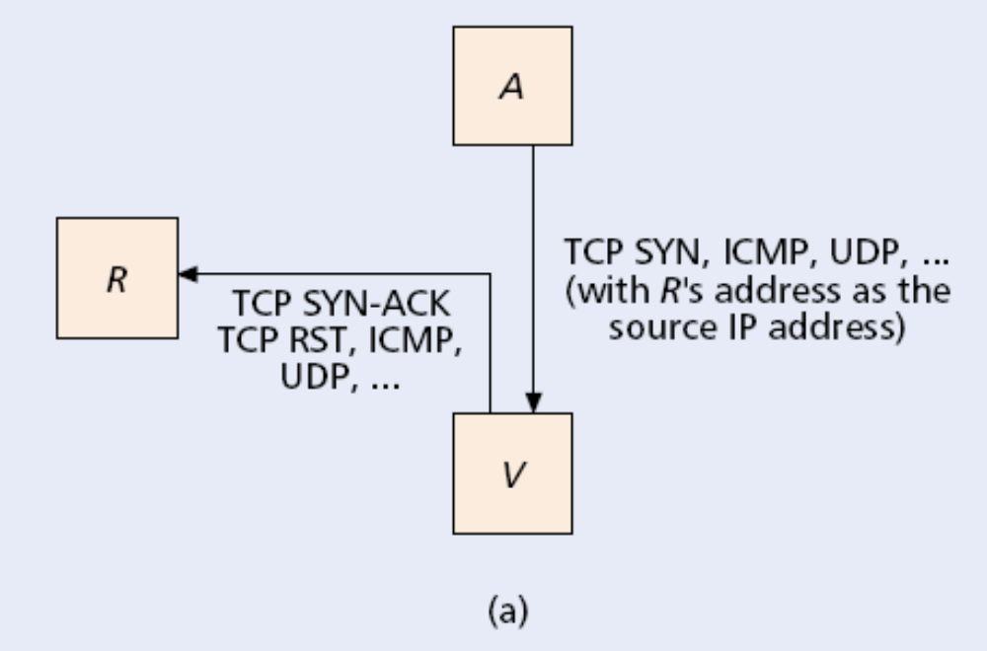
حمله ی مستقیم
Figure 1.

Slide 5
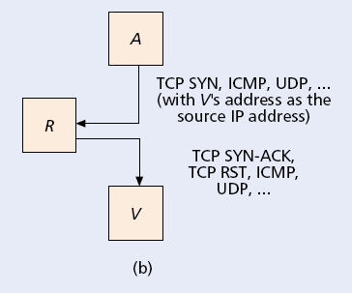
حمله ی بازتابی
Figure 1.

Slide 6
اعتبار فیلد آدرس فرستنده
جعل آدرس فرستنده
  تعیین آدرس فرستنده ی بسته به صورت تصادفی
  استفاده ی تصادفی از آدرسهای شبکه ای که کامپیوتر تسخیر شده در آن قرار دارد
  استفاده از آدرسهای مسیر بین ماشین تسخیر شده و قربانی
آدرس فرستنده ی معتبر
  در مواقعی که لازم است بین کامپیوتر تسخیر شده و ماشین قربانی چندین دور پیغام ردوبدل شود، از آدرس واقعی ماشین تسخیر شده استفاده می شود.

Slide 7
DOS توزیع شده
مهاجم
Unidirectional commands
Handler
Handler
Handler
Coordinating communication
Agent
Agent
Agent
Agent
Agent
Agent
Agent
Agent
Agent
Agent
Attack traffic
قربانی
Notes:
Why such hierarchy?
Stacheldraht is a classic example of a DDoS tool. It utilizes a layered structure where the attacker uses a client program to connect to handlers, which are compromised systems that issue commands to the zombie agents, which in turn facilitate the DDoS attack. Agents are compromised via the handlers by the attacker, using automated routines to exploit vulnerabilities in programs that accept remote connections running on the targeted remote hosts. Each handler can control up to a thousand agents.[1]

Slide 8
دسته بندی حملات منع خدمت
حملات پهنای باند
  Ping Flood Attack (ICMP echo)
  SYN Flood Attack (DoS attack)
  DDoS Attack (Distributed SYN Flood)
  UDP Flood Attacks
حملات مبتنی بر خصوصیات پروتکل
  Smurf Attack
  DNS name server Attack
حملات مبتنی بر ضعفهای برنامه
  Land Attack
  Ping of Death Attack
  Fragmentation Attack and Teardrop Attack

Slide 9
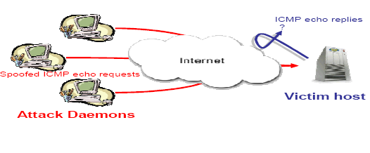
حمله ی ping سیل آسا
مهاجم با حداکثر توان خود و از طریق ICMP برای قربانی پیغام درخواست echo می فرستد. آدرس فرستنده نیز جعل می شود.

Slide 10
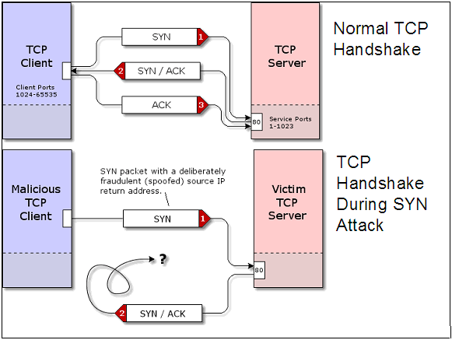
حمله ی SYN سیل آسا
مهاجم با حداکثر توان خود و از طریق TCP برای قربانی پیغام درخواست SYN می فرستد. آدرس فرستنده نیز جعل می شود.

Slide 11
تشریح حمله ی SYN
مهاجم تعداد زیادی درخواست اتصال با آدرسهای جعلی می فرستد.
قربانی به هر درخواست جواب می دهد و به آن منبع تخصیص می دهد.
  اتصالهای نیمه باز که به هر کدام یک نخ جدید، بافر، و حالت اتصال تخصیص داده شده است.
بعد از اتمام منابع، درخواستهای کاربران معمولی رد می شوند.
حمله ی منع خدمت کلاسیک و پرکاربرد:
  هزینه ی باز کردن ارتباط برای مشتری کم و برای سرور زیاد است – عدم تقارن

Slide 12
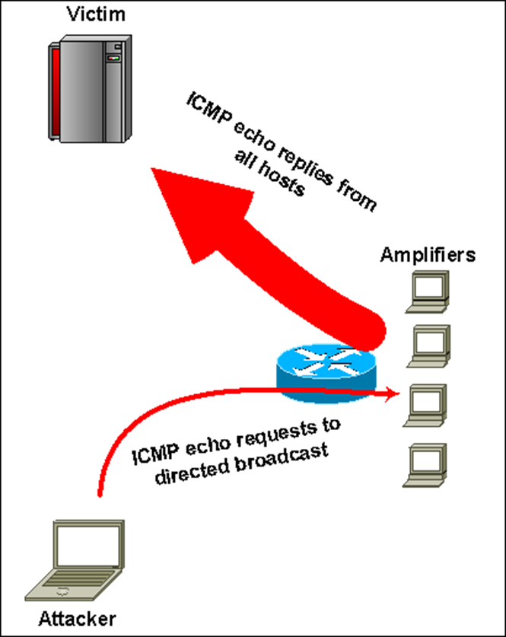
حمله Smurf DoS
درخواست Echo را به آدرس broadcast می فرستیم.
مقدار فیلد آدرس فرستنده را برابر آدرس قربانی می گذاریم.
جوابهای زیادی تولید می شود:
  همه Echo reply خود را به قربانی می فرستند.
  قربانی دچار ازدحام می شود.

Slide 13
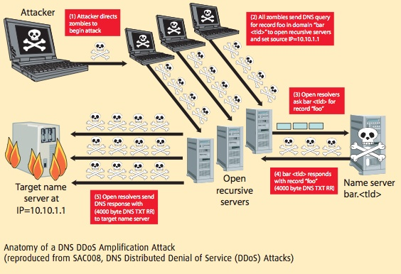
حمله به خدمتگزارهای نام حوزه DNS
مهاجم با استفاده از یک آدرس جعلی و از طریق UDP، تعداد زیادی درخواست DNS برای nameserver می فرستد. پاسخ nameserver به آدرس جعلی فرستاده می شود.
در نسخه های جدیدتر، مهاجم درخواست DNS خود را به خدمتگزارهای بازگشتی عمومی می فرستد و از طریق جعل آدرس فرستنده وانمود می کند که nameserver مورد حمله این درخواست را انجام داده است. آنها نیز به صورت بازگشتی جواب را تهیه و به آدرس قربانی می فرستند.

Slide 14
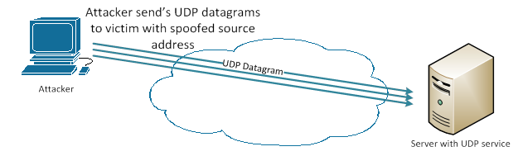
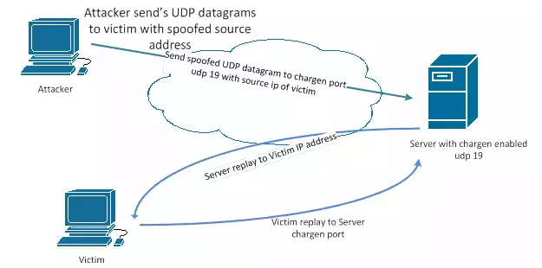
حمله ی UDP سیل آسا
استفاده از UDP برای تولید تعداد زیادی بسته خیلی ساده است.
در ساده ترین حالت، مهاجم از UDP برای غرق کردن شبکه ی قربانی استفاده می کند.
در شکل پایین، مهاجم آدرس قربانی را جعل می کند و به پورت 19 یک پیغام UDP می فرستد. (UDP chargen port)
خدمتگزار نیز جوابها را به قربانی می فرستد.

Slide 15


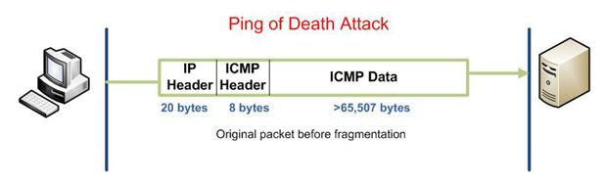
Ping of Death
اندازه ی بسته ی مورد انتظار
اندازه ی واقعی بسته
مهاجم یک درخواست ICMP Echo برای قربانی می فرستد که اندازه ی آن خیلی بیشتر از حداکثر اندازه ی بسته است. قربانی نمی تواند قطعات بسته را مجدداً به هم وصل کند و ممکن است سیستم عامل دچار مشکل شود.

Slide 16



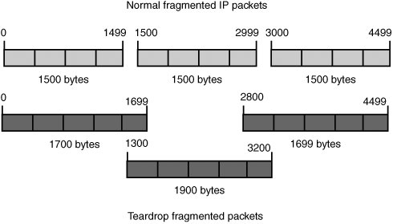
Teardrop
در این حمله مهاجم بسته ی داده را به صورت چندین قطعه می فرستد که با هم همپوشانی دارند و قابل وصل کردن مجدد نیستند. انجام این عمل باعث می شود که سیستم عامل قربانی دچار مشکل شود.

Slide 17

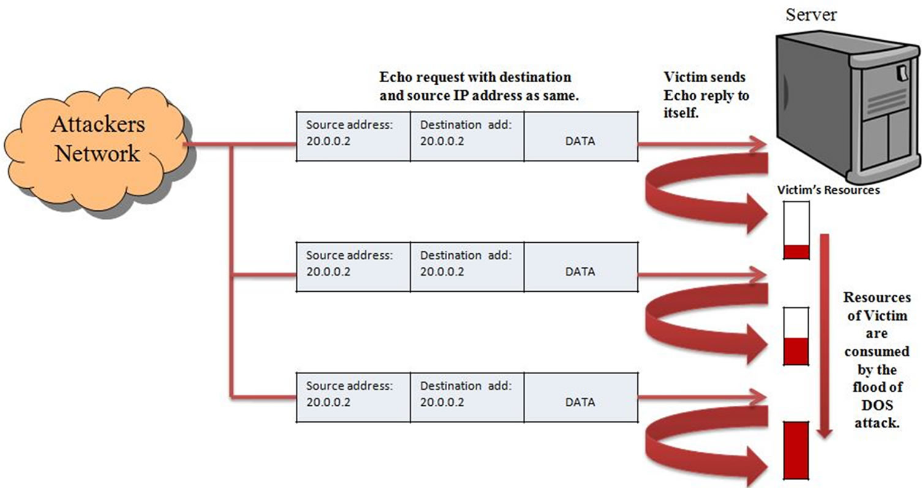
Land Attack
198.215.34.56
198.215.34.56
در این حمله آدرس مبدا و مقصد بسته یکشان و جعلی است. این موضوع باعث می شود که سیستم عامل قربانی دچار مشکل می شود.
مثلاً، اگر این بسته حاوی یک درخواست echo request باشد، پیغام در یک حلقه ی تکرار گیر می کند.

Slide 18
آیا می توان نقطه ی شروع حمله را پیدا کرد؟
پیدا کردن شخص بدخواه خیلی سخت است.
  از میزبانهای تسخیر شده استفاده می کند.
  در هنگام وقوع حمله ی DDoS شخص بدخواه فعال نیست.
اما می شود مامورین را پیدا کرد.
  نمی توان به آدرس مبداء بسته اعتماد کرد.
  برای پیدا کردن مامور، باید ترافیک را در نقاط مختلفی بررسی کرد و مسیریابها را دستکاری کرد.

Slide 19
ابزارهای (D)DoS در گذر زمان
1996 - نقطه به نقطه
1997 استفاده ترکیبی از چندین ابزار
1998 – حملات توزیع شده
1999 – رمزگذاری، کانال مخفی ارتباطی، ویژگیهای پوسته، به روزرسانی خودکار، استفاده از rootkit
  trin00, Stacheldraht, TFN, TFN2K
2000 – استفاده از IRC برای C&C (command & control)
2001 – استفاده از اسکن، تغییر مداوم کانال در IRC، کرمها
  Code Red (attacked www.whitehouse.gov)
  Linux “lion” worm (TFN)
2002 - حمله ی بازتابی
2003 - IPv6 DDoS
Notes:
BNC is an IRC (Internet Relay Chat) proxying server released under the GPL License. It allows users to connect to chat servers by bouncing off the computer which is running BNC. Basically, it forwards the information from the user to the server and vice versa.

Slide 20
سامانه تشخیص حمله ی سیل آسا در مسیریابها و دروازه ها
آیا می توان برای هر جریان حالت نگهداری کرد؟
سامانه ی مطلوب یک روش بدون حالت و ساده که در مسیریابهای لبه کار کند.
جاگذاری: مسیریابهای لبه در گام اول و گام انتهایی
  گام شروع: قدرت تشخیص بالا، دقت کم
  گام نهایی: دقت زیاد، تشخیص دیرهنگام
چه معیارهایی می توانند حمله ی SYN سیل آسا را تشخیص دهند.

Slide 21
روش تشخیص اول
استفاده از رفتار زوج SYN-FIN یا زوج SYNACK – FIN
  باید به ازای هر SYN یک FIN وجود داشته باشد.
  البته وجود RST این تعادل را به هم می زند.
    RST منفعل: در صورت دریافت یک بسته روی یک پورت غیرفعال (بسته شده) توسط سرور، تولید می شود.
    RST فعال: مشتری برای قطع ارتباط TCP یک RST فعال تولید می کند. (مثل فشردن Ctrl-D توسط کاربر طی یک نشست telnet)
  دریافت RST باعث می شود داده های موجود در صف دور ریخته شوند.
لذا تولید زوج SYN-RST_{active} نیز طبیعی است.
Notes:
Aborting a connection provides two features to the application: (1) any queued data is thrown away and the reset is sent immediately, and (2) the receiver of the RST can tell that the other end did an abort instead of a normal close. The API being used by the application must provide a way to generate the abort instead of a normal close.
Example of RST reset.
We can watch this abort sequence happen using our sock program. The sockets API provides this capability by using the "linger on close" socket option (SO_LINGER). We specify the -L option with a linger time of 0. This causes the abort to be sent when the connection is closed, instead of the normal FIN. We'll connect to a server version of our sock program on svr4 and type one line of input: bsdi % sock -LO svr4 8888 this is the client; server shown later
hello, world type one line of input that's sent to other end
^D type end-of-file character to terminate client

Slide 22
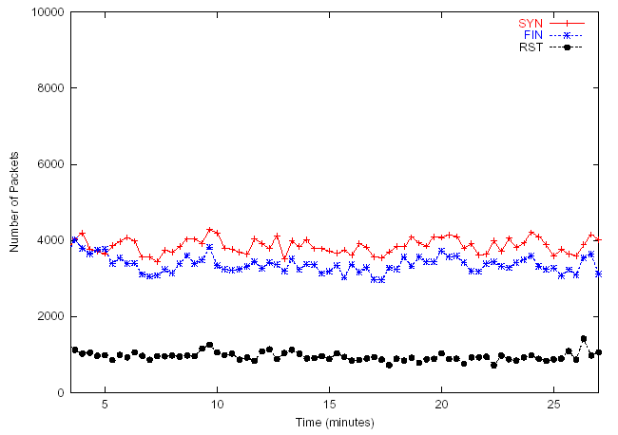
رفتار SYN – FIN
هر SYN قاعدتا باید یک FIN داشته باشد.
ما نمی توانیم بین RST فعال و منفعل تفاوت قائل شویم. فرض می کنیم 75% از RST ها فعال هستند.
مهاجم می تواند با ارسال FIN و RST به یک پورت دیگر سامانه را گول بزند.

Slide 23
روش تشخیص دوم
استفاده از رفتار زوج ACK– SYN/ACK
مهاجم نمی تواند این روش را گول بزند.
مشکلات:
اجرای این روش سخت است چون باید هم ترافیک ورودی و هم ترافیک خروجی را رصد کرد.
بعد از انجام حمله متوجه می شویم.

Slide 24
جلوگیری از DOS
سرور به ازای هر درخواست باید منابع لازم را تخصیص دهد. در حالی که انجام درخواست برای مهاجم هزینه ای ندارد.
می توان از کوکی برای حذف عدم تقارن موجود در اتصالات TCP استفاده کرد. در این حالت، سرور از هیچ حالتی نگهداری نمی کند مگر این که مهاجم حداقل دو پیغام تولید کرده باشد.
  حالت سرور (آدرسهای IP و پورتهای اتصال) در یک کوکی (شماره ی تصدیق ) ذخیره می شوند. شماره ی تصدیق ارسالی تابعی از حالت سرور است که برای مهاجم فرستاده می شود.
  بعد از برگشت جواب، کوکی (شماره ی تصدیق) دوباره تولید می شود و با کوکی اولیه (فیلد ACK که توسط مهاجم برگشت داده شده است) مقایسه می شود.

Slide 25
کوکیهای SYN
C
S
SYN_{C}
گوش کردن ...
Compatible with standard TCP;
simply a “weird” sequence number scheme
SYN_{S}, ACK_{C}
sequence # = cookie
عدم ذخیره ی حالت
F(source addr, source port,
dest addr, dest port,
coarse time, server secret)
کوکی باید قابل جعل و تغییر نباشد
مشتری نمی تواند کوکی را از طریق معکوس کردن تولید کند.
F=Rijndael or crypto hash
ACK_{S}(cookie)
محاسبه ی مجدد کوکی و مقایسه با مقدار دریافتی. در صورت تطابق، اتصال برقرار می گردد.

Slide 26
Up to 1996
Point-to-point (single threaded)
  SYN flood
  Fragmented packet attacks
  “Ping of Death”
  “UDP kill”

Slide 27
1997
  Combined attacks
    Targa
      bonk, jolt, nestea, newtear, syndrop, teardrop, winnuke
    Rape
      teardrop v2, newtear, boink, bonk, frag, fucked, troll icmp, troll udp, nestea2, fusion2, peace keeper, arnudp, nos, nuclear, sping, pingodeth, smurf, smurf4, land, jolt, pepsi

Slide 28
1998
fapi (May 1998)
  UDP, TCP (SYN and ACK), ICMP Echo, "Smurf" extension
  Runs on Windows and Unix
  UDP comms
  One client spoofs src, the other does not
  Built-in shell feature
  Not designed for large networks (<10)
  Not easy to setup/control network
fuck_them (ADM Crew, June 1998)
  Agent written in C; Handler is a shell script
  ICMP Echo Reply flooder
  Control traffic uses UDP
  Can randomize source to R.R.R.R
  (where 0<=R<=255)

Slide 29
1999
More robust and functional tools
  trin00, Stacheldraht, TFN, TFN2K
Multiple attacks (TCP SYN flood, TCP ACK flood, UDP flood, ICMP flood, Smurf…)
Added encryption to C&C
Covert channel
Shell features common
Auto-update

Slide 30
2000
More floods (ip-proto-255, TCP NULL flood…)
Pre-convert IP addresses of 16,702 smurf amplifiers
  Stacheldraht v1.666
Bundled into rootkits (tornkit includes stacheldraht)
http://www.cert.org/incident_notes/IN-2000-10.html
Full control (multiple users, by nick, with talk and stats)
  Omegav3
Use of IRC for C&C
  Knight
  Kaiten
IPv6 DDoS
  4to6 (doesn’t require IPv6 support)

Slide 31
2001
Worms include DDoS features
  Code Red (attacked www.whitehouse.gov)
  Linux “lion” worm (TFN)
Added scanning, BNC, IRC channel hopping (“Blended threats” term coined in 1999 by AusCERT)
  “Power” bot
  Modified “Kaiten” bot
Include time synchronization (?!!)
  Leaves worm

Slide 32
2002
Distributed reflected attack tools
  d7-pH-orgasm
  drdos (reflects NBT, TCP SYN :80, ICMP)
Reflected DNS attacks, steathly (NVP protocol) and encoded covert channel comms, closed port back door
  Honeynet Project Reverse Challenge binary
  http://project.honeynet.org/reverse/results/project/020601-Analysis-IP-Proto11-Backdoor.pdf

Slide 33
2003
Slammer worm (effectively a DDoS on local infrastructure)
Windows RPC DCOM insertion vector for “blended threat” (CERT reports “thousands”)
More IPv6 DoS (requires IPv6 this time)
  ipv6fuck, icmp6fuck

